Slide 1

Найпростіші тригонометричні рівняння
Алгебра 10 клас
27.01.2022р.

Slide 2


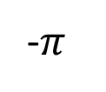

cos x = a
y = cos x
y = a
y
1
-arccos a
arccos a
x
-$π$
$$−\frac{π}{2}$$
$$\frac{π}{2}$$
$$π$$
-1

Slide 3
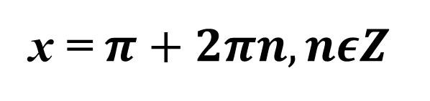
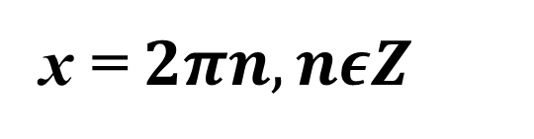
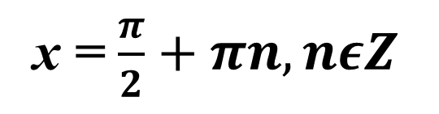
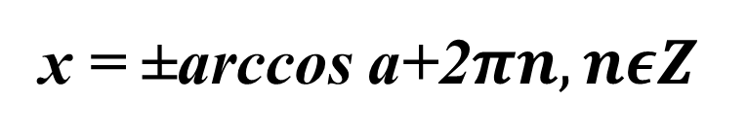
cos x = a
x = ±arccos a+2$πn,nεZ$
arccos a
Окремі випадки:
cos x = 0
a
x = $\frac{π}{2}+πn,nεZ$
cos x = 1
x = $2πn,nεZ$
-arccos a
cos x = -1
x = $π+2πn,nεZ$

Slide 4
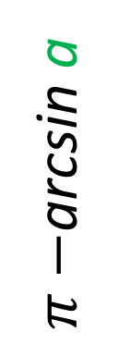
sin x = a
y = sin x
y = a
arcsin a
$π−$arcsin a

Slide 5
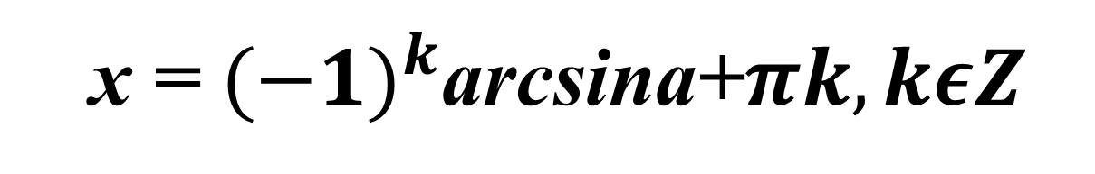
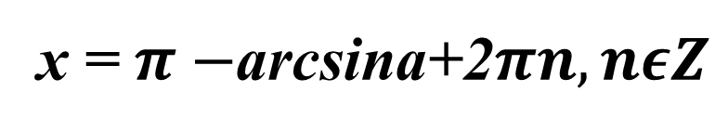

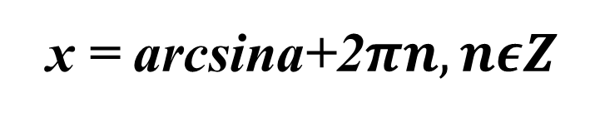
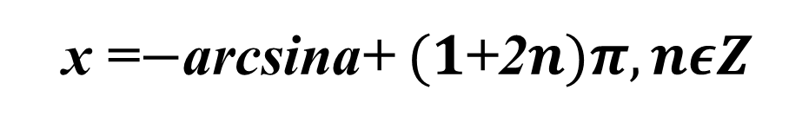
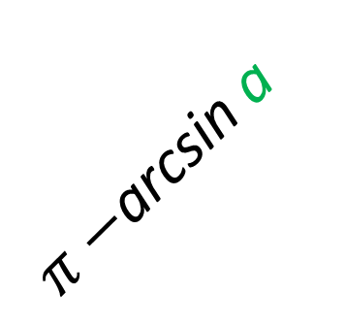
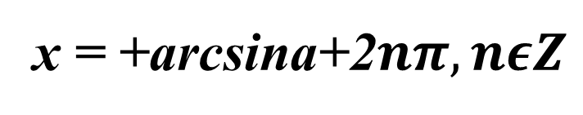
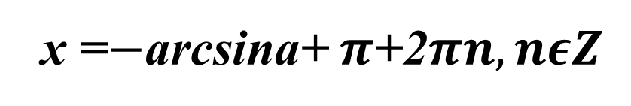
sin x = a
$π−$arcsin a
arcsin a
x = arcsina+2$πn,nεZ$
a
x = $π−$arcsina+2$πn,nεZ$
x =$−$arcsina+ $π$+2$πn,nεZ$
x = +arcsina+2$nπ,nεZ$
x =$−$arcsina+ $(1$+2$n)π,nεZ$
$$k$$
x = ${(−1)}^{k}$arcsina+$πk,kεZ$

Slide 6
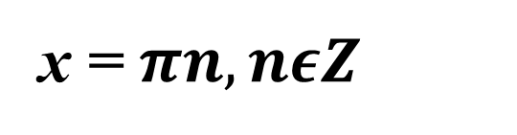
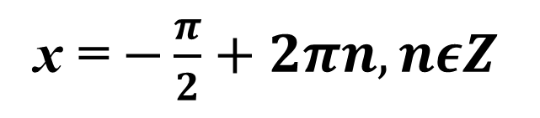
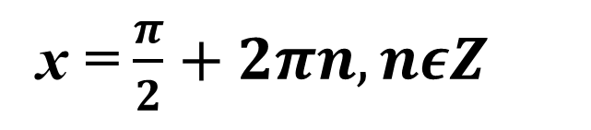
Окремі випадки:
sinx = 0
x = $πn,nεZ$
sin x = 1
x = $\frac{π}{2}+2πn,nεZ$
sin x = -1
x = $−\frac{π}{2}+2πn,nεZ$

Slide 7
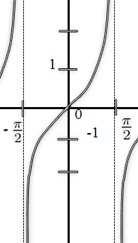
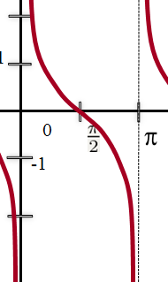
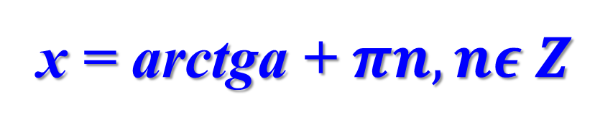
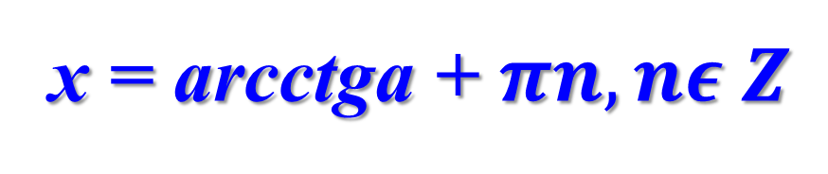
tg x = a
x = arctga + $πn, nε Z$
ctg x = a
x = arcctga + $πn, nε Z$

Slide 8
Завдання
По презентації чи по підручнику (п.2 ,ст.148) запишіть усі види тригонометричних рівнянь та їх розв’язки.
Виконайте №16 (9,11,13),аналогічно до пояснених у параграфі .
Домашнє завдання :
Параграф 16 (п.2) вивчити
№16(10,12,14)

